Slide 1

小学校外国語 校内研修パッケージ
「書くこと」の領域の目標と
言語活動の進め方
広島県教育委員会
Notes:
今日のテーマは「『書くこと』の領域の目標と言語活動の進め方」です。★
★…クリック

Slide 2
交 流
「書くこと」の指導をどのように行っていますか。
交流してみましょう。
どのような内容を
書かせていますか
単元計画のどの段階で
「書くこと」の指導を行っていますか
Notes:
令和２年度より，小学校において新学習指導要領が全面実施され，小学校高学年に外国語科が導入されました。外国語科は，「聞くこと」，「話すこと[やり取り]」，「話すこと[発表]」，「読むこと」，「書くこと」五つ領域で目標が設定されています。
その中でも特に「読むこと」や「書くこと」の指導をどのように行えばよいのか，悩んでおられる先生方も少なくないのではないでしょうか。そこで，「書くこと」の指導について，交流したいと思います。例えば，単元計画のどの段階で，「書くこと」の指導を行っていますか？また，どのような内容を児童に書かせていますか？交流してみましょう。
（個人→ペア→全体交流）★

Slide 3
《内容》
１ 「書くこと」の領域の目標
２ 「書くこと」の言語活動例
３ まとめ・演習
Notes:
今日の研修は，このような流れで行います。★

Slide 4
《内容》
１ 「書くこと」の領域の目標
２ 「書くこと」の言語活動例
３ まとめ・演習
Notes:
はじめに，「書くこと」の領域の目標を確認しましょう。★

Slide 5
１ 「書くこと」の領域の目標
「書くこと」の領域の目標
ア 大文字，小文字を活字体で書くことができる
ようにする。また，語順を意識しながら音声で
十分に慣れ親しんだ簡単な語句や基本的な
表現を書き写すことができるようにする。
イ 自分のことや身近で簡単な事柄について，
例文を参考に，音声で十分に慣れ親しんだ簡
単な語句や基本的な表現を用いて書くことが
できるようにする。
文部科学省 「小学校学習指導要領（平成29年告示）解説 外国語活動・外国語編 p.81・p.82」
Notes:
学習指導要領には，「書くこと」の領域の目標が，二つ示されています。目を通してください。★

Slide 6
１ 「書くこと」の領域の目標
ア 大文字，小文字を活字体で書くことができる
ようにする。また，語順を意識しながら音声で
十分に慣れ親しんだ簡単な語句や基本的な
表現を書き写すことができるようにする。
文字の高さの違いを意識させる
１階 ２階 地下１階
a c e
f l
g y
紛らわしい形などを意識させる
鏡文字 鏡文字
p q
b d
Notes:
アの目標の前半部分には，「大文字，小文字を活字体で書くことができるようにする。」とあります。
文字を書く指導に当たっては，「a，c，e」，「f，l」，「g，y」など文字の高さの違いを意識させたり，「p，q」，「b，d」 など紛らわしい形などを意識させたりするなど，指導の工夫をする必要があります。 また，Aa からアルファベット順に指導すべきものと考えるのではなく，どの文字から書く指導をした方が児童にとって効果的であるかを考えることも大切です。★

Slide 7
１ 「書くこと」の領域の目標
ア 大文字，小文字を活字体で書くことができる
ようにする。また，語順を意識しながら音声で
十分に慣れ親しんだ簡単な語句や基本的な
表現を書き写すことができるようにする。
文字の形の特徴を捉えて指導する
左右対称の文字
Ａ Ｈ Ｉ Ｍ Ｙ Ｖ Ｘ Ｗ Ｔ
大文字と小文字の形がほぼ同じ文字
Cc Oo Ss Vv Ww Xx Zz
Notes:
例えば，A，H，I などの左右対称の文字，Cc，Oo，Ss などの大文字と小文字の形がほぼ同じ文字等，文字の形の特徴を捉えて指導するなど工夫することが大切です。★

Slide 8
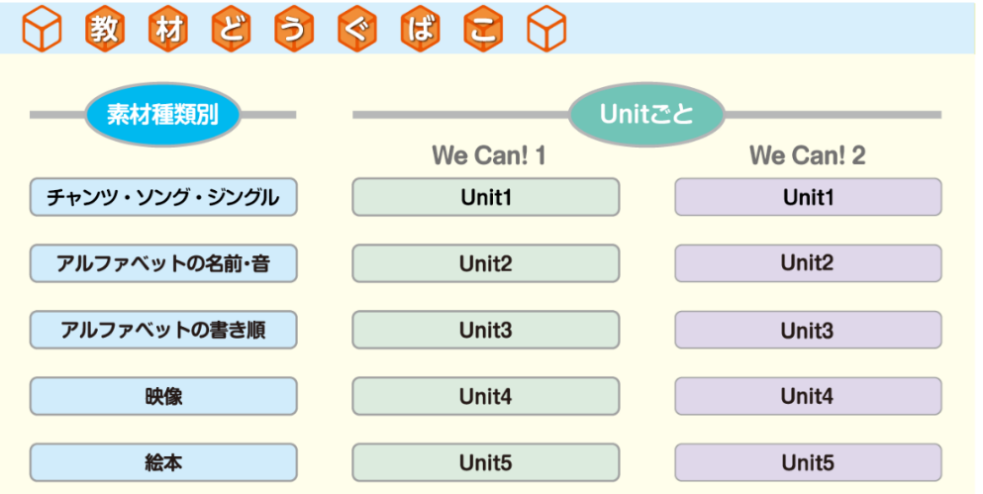
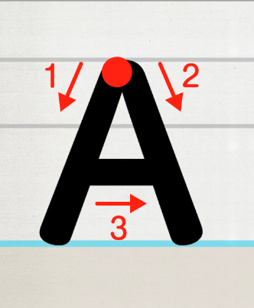
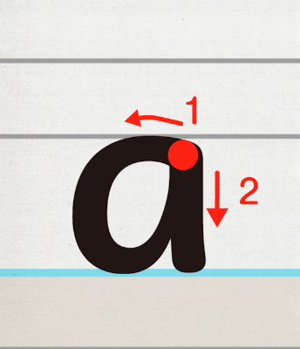
１ 「書くこと」の領域の目標
文字を指導する際の留意点
文字の書き順については，書きやすさと読みやすさの点か
ら標準的な書き順を扱うこととする。
文部科学省 「小学校学習指導要領（平成29年告示）解説 外国語活動・外国語編 p.88」
文部科学省 「新学習指導要領対応 小学校外国語教材 We Can! 1 教材どうぐばこ」
Notes:
文字の指導を行う際，文字の書き順については，書きやすさと読みやすさの点から標準的な書き順を扱うことになります。
We Can! や Let’s Try! に対応したデジタル教材の「教材どうぐばこ」というコンテンツの中に，文字の書き順を視覚的に示すことのできるものがありますので，活用することができます。★

Slide 9
１ 「書くこと」の領域の目標
文字を指導する際の留意点
活字体の大文字，小文字を一度に全て取り扱うのではなく，児童の実態に応じて一度に取り扱う文字の数や種類に配慮する。
いわゆる「ドリル学習」のような，単調な繰り返しの学習に終始するのではなく，何らかの書く目的をもたせたり，ゲーム的要素を取り入れたりするなど，児童の学習意欲を高める工夫をする。
「書くこと」の活動は教師が想像する以上に時間がかかる場合がある。授業においては十分な時間を確保するとともに，四線上に正しく書くことができるようにする。
年間を通じて，全ての「書くこと」の活動において，文字を書くことができているか，できるようになってきているかを丁寧に見届け，指導に生かす。
文部科学省 「小学校学習指導要領（平成29年告示）解説 外国語活動・外国語編 p.111」
Notes:
その他，文字の指導にあたっては，次のようなことに留意する必要があります。少し時間を取りますので，目を通してください。★

Slide 10
１ 「書くこと」の領域の目標
ア 大文字，小文字を活字体で書くことができる
ようにする。また，語順を意識しながら音声で
十分に慣れ親しんだ簡単な語句や基本的な
表現を書き写すことができるようにする。
Sakura
pushed
Taku
.
Taku
pushed
Sakura
.
語の順序を替えれば，意味が大きく異なってしまうように，英語では意味の伝達において語順が重要な役割を担っている
文部科学省 「小学校学習指導要領（平成29年告示）解説 外国語活動・外国語編 p.82」
Notes:
アの目標の後半部分には，「また，語順を意識しながら音声で十分に慣れ親しんだ簡単な語句や基本的な表現を書き写すことができるようにする。」とあります。
書き写させる語句や表現は，音声で十分に慣れ親しんだものとすることが大切です。また，“Sakura pushed Taku.”を”Taku pushed Sakura.”と語の順序を替えれば，意味が大きく異なってしまうように，英語では意味の伝達において語順が重要な役割を担っているため，語順を意識しながら書き写すことができるような指導が求められます。★

Slide 11
《内容》
１ 「書くこと」の領域の目標
２ 「書くこと」の言語活動例
３ まとめ・演習
Notes:
次に，「書くこと」の具体的な言語活動例について見ていきましょう。★

Slide 12
２ 「書くこと」の言語活動例
ア 大文字，小文字を活字体で書くことができるようにする。また，
語順を意識しながら音声で十分に慣れ親しんだ簡単な語句や
基本的な表現を書き写すことができるようにする。
（ｱ） 文字の読み方が発音されるのを聞いて，活字体の大文字，
小文字を書く活動。
大文字，小文字を書く
（ｲ） 相手に伝えるなどの目的をもって，身近で簡単な事柄につ
いて，音声で十分に慣れ親しんだ簡単な語句を書き写す活動。
簡単な語句を書き写す
文部科学省 「小学校学習指導要領（平成29年告示）解説 外国語活動・外国語編 p.81・p.110・p.111」
Notes:
まず，「書くこと」の目標のアに関わる言語活動例には，（ア）と（イ）の２つの言語活動が示されています。目を通してください。
（ア）は「大文字，小文字を書く」活動，（イ）は「簡単な語句を書き写す」活動です。★

Slide 13
２ 「書くこと」の言語活動例
実際に「書くこと」の言語活動を体験してみましょう
（ｱ）文字の読み方が発音されるのを聞いて，活字体の
大文字，小文字を書く活動。
文部科学省 「小学校学習指導要領（平成29年告示）解説 外国語活動・外国語編 p.110」
最終的には，児童が何も見ることなく自分の力で活字体の大文字，小文字を書くことができるように指導する必要がある。
Notes:
※学校や先生方の実態に応じて，次から示す「言語活動」を選択し，実際に体験してみてください。
まずは，ア「文字の読み方が発音されるのを聞いて，活字体の大文字，小文字を書く活動」を体験してみましょう。
このような活動を通して，最終的には，児童が何も見ることなく自分の力で活字体の大文字，小文字を書くことができるように指導する必要があります。★

Slide 14
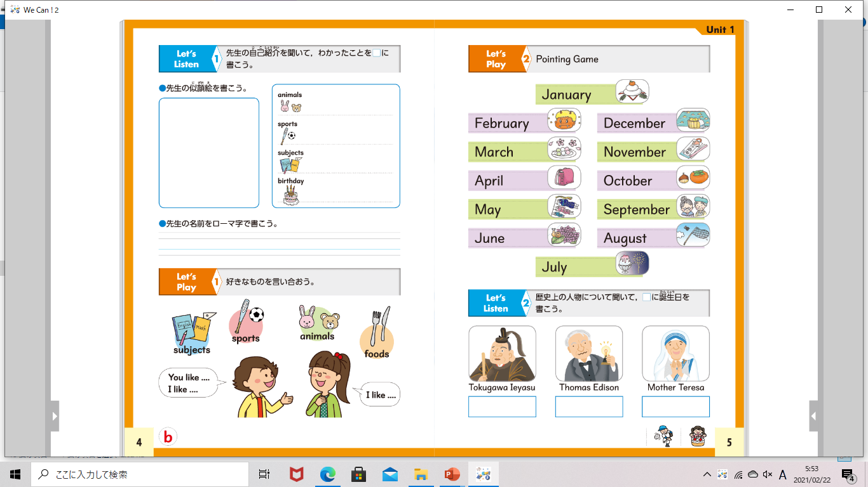

２ 「書くこと」の言語活動例
◆自己紹介を聞いて，わかったことを書く
先生役
Hello. ...
・ジェスチャーを付け，顔の表情
を豊かにして話す。
・１回目は普通のスピードで，
２回目は繰り返したり，強調し
たりして話す。
・児童の理解を助けるために，
実物や絵カードなどを見せな
がら行う。
児童役
文部科学省「新学習指導要領対応 小学校外国語教材 We Can! ２ p.4」
Notes:
We Can!2 Unit1 p.4には，児童が先生の自己紹介を聞いて，わかったことを書くという言語活動が設定されています。
先生役と児童役に分かれて，やってみましょう。
先生役は，児童がこれまで学習してきた英語表現を使い，自己紹介をしてください。その際，ジェスチャーを付け，顔の表情を豊かにして話してみましょう。また，１回目は全体を通して普通のスピードで，２回目は情報が分かりやすいように繰り返したり，強調しながら話してみましょう。児童の理解を助けるために，実物や絵カードなどを見せながら行うとよいです。★

Slide 15
２ 「書くこと」の言語活動例
実際に「書くこと」の言語活動を体験してみましょう
（ｲ） 相手に伝えるなどの目的をもって，身近で簡単な
事柄について，音声で十分に慣れ親しんだ簡単な語
句を書き写す活動。
文部科学省 「小学校学習指導要領（平成29年告示）解説 外国語活動・外国語編 p.111」
Notes:
※学校や先生方の実態に応じて，次から示す「言語活動」を選択し，実際に体験してみてください。
次に，イ「相手に伝えるなどの目的をもって，身近で簡単な事柄について，音声で十分に慣れ親しんだ簡単な語句を書き写す活動。」を体験してみましょう。★

Slide 16







２ 「書くこと」の言語活動例
◆おすすめの国を紹介し合う
I want to go to Egypt.
I can ride camels. I want to see the Pyramids.
Where do you want to go? And why?
先生役
...
児童役
...
◆国名を表す名詞を読んで意味が分かるようにする
児童役
...
先生役
...
India America France Spain
国名一覧
Italy Egypt Russia
◆自分が行きたい国の国名を書き写す
Notes:
この活動では，「簡単な語句」を書き写させますが，事前に音声で十分に慣れ親しませる必要があります。
We Can!1 Unit6 I want to go to Italy.を参考にし，その中で想定される３つの活動を，実際に先生役と児童役に分かれてやってみましょう。
①まずは，「話すこと」の活動として，おすすめの国を紹介し合うやり取りを先生と児童で行いましょう。
②次に，「読むこと」の活動として，国名を表す名詞を読んで意味が分かるようにします。
③最後に，「書くこと」の活動として，国名一覧などを見ながら，児童は自分が行きたい国の国名を表す語を書き写します。ここで書き写した国名のカードを作って，行ってみたい国を紹介するという目的をもたせることも大切です。★

Slide 17
２ 「書くこと」の言語活動例
イ 自分のことや身近で簡単な事柄について，例文を参考に，音
声で十分に慣れ親しんだ簡単な語句や基本的な表現を用いて
書くことができるようにする。
（ｳ） 相手に伝えるなどの目的をもって，語と語の区切りに注意し
て，身近で簡単な事柄について，音声で十分に慣れ親しんだ
基本的な表現を書き写す活動。
基本的な表現を書き写す
（ｴ）相手に伝えるなどの目的をもって，名前や年齢，趣味，好き
嫌いなど， 自分に関する簡単な事柄について，音声で十分に
慣れ親しんだ簡単な語句や基本的な表現を用いた例の中から
言葉を選んで書く活動。
言葉を選んで書く
文部科学省 「小学校学習指導要領（平成29年告示）解説 外国語活動・外国語編 p.82・p.112」
Notes:
次に，「書くこと」の目標のイに関わる言語活動例を見ていきましょう。この目標には，（ウ）と（エ）の２つの活動が示されています。
文末部分が（ウ）では「書き写す活動」，（エ）では「書く活動」と示されています。★

Slide 18
２ 「書くこと」の言語活動例
「書き写す」
語句や文を見ながらそれらをそのまま書くことである。
「書く」
例となる文を見ながら，自分の考えや気持ちを表現するために，
例となる文の一部を別の語に替えて書くことである。
文部科学省「小学校学習指導要領（平成29年告示）解説 外国語活動・外国語編 p.113」
（例） I like baseball.
My favorite baseball player is ～.
I like music.
My favorite musician is ～.
baseballなどの語を替えて書く
文部科学省「小学校学習指導要領（平成29年告示）解説 外国語活動・外国語編 p.113 参考」
Notes:
ここで，「書き写す」と「書く」の違いについて確認しておきましょう。
「書き写す」とは，「語句や文を見ながらそれらをそのまま書くこと」であり，
「書く」とは，スライドに示しましたように，「例となる文を見ながら，自分の考えや気持ちを表現するために，例となる文の一部を別の語に替えて書くこと」を示します。
I like baseball. My favorite baseball player is～.と書かれた例文を見て，baseballをmusicに，My favorite baseball playerをMy favorite musicianのように，別の語に替えて書くことが，「書く」ことにあたります。★

Slide 19
２ 「書くこと」の言語活動例
We Can!2 Unit4 I like my town.
単元の目標
自分たちが住む地域について，相手に伝わるように，伝えようとする内容を整理した上で，自分の考えや気持ちなどを，発表したり，書かれた例文を参考に音声で十分に慣れ親しんだ語句や表現を用いて書いたりすることができる。また，自分たちなどが住む地域について，よりよく理解するために，音声で十分に慣れ親しんだ語句や表現で書かれた友達の考えや気持ちなどを推測しながら読んで意味が分かる。
国立教育政策研究所「『指導と評価の一体化』のための学習評価に関する参考資料 小学校 外国語・外国語活動 p.77」
Notes:
We Can! 2 Unit4 I like my town.を取り上げて，「書くこと」の目標のイに関わる言語活動の一例を見ていきましょう。
Unit4の単元目標は，例えば次のように設定してみます。少し目を通してください。
「書くこと」に関する目標は，下線部に示すように，「自分たちが住む地域について，相手に伝わるように，伝えようとする内容を整理した上で，自分の考えや気持ちなどを発表したり，書かれた例文を参考に音声で十分に慣れ親しんだ語句や表現を用いて書いたりすることができる。」です。
「自分たちが住む地域について，相手に伝わるように～」と示されているように，「書くこと」の目的をもって取り組める言語活動を設定することが大切です。★

Slide 20
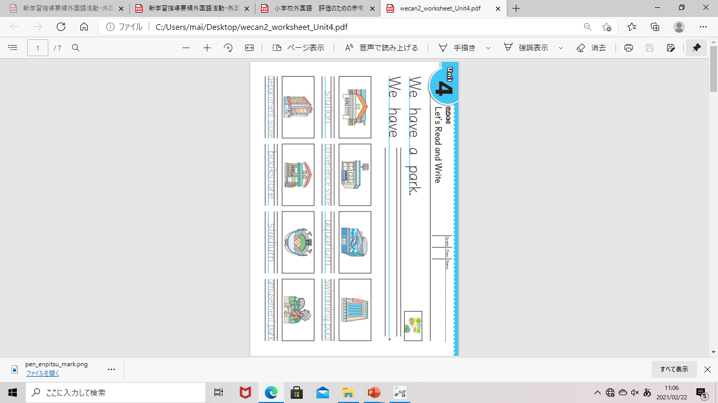
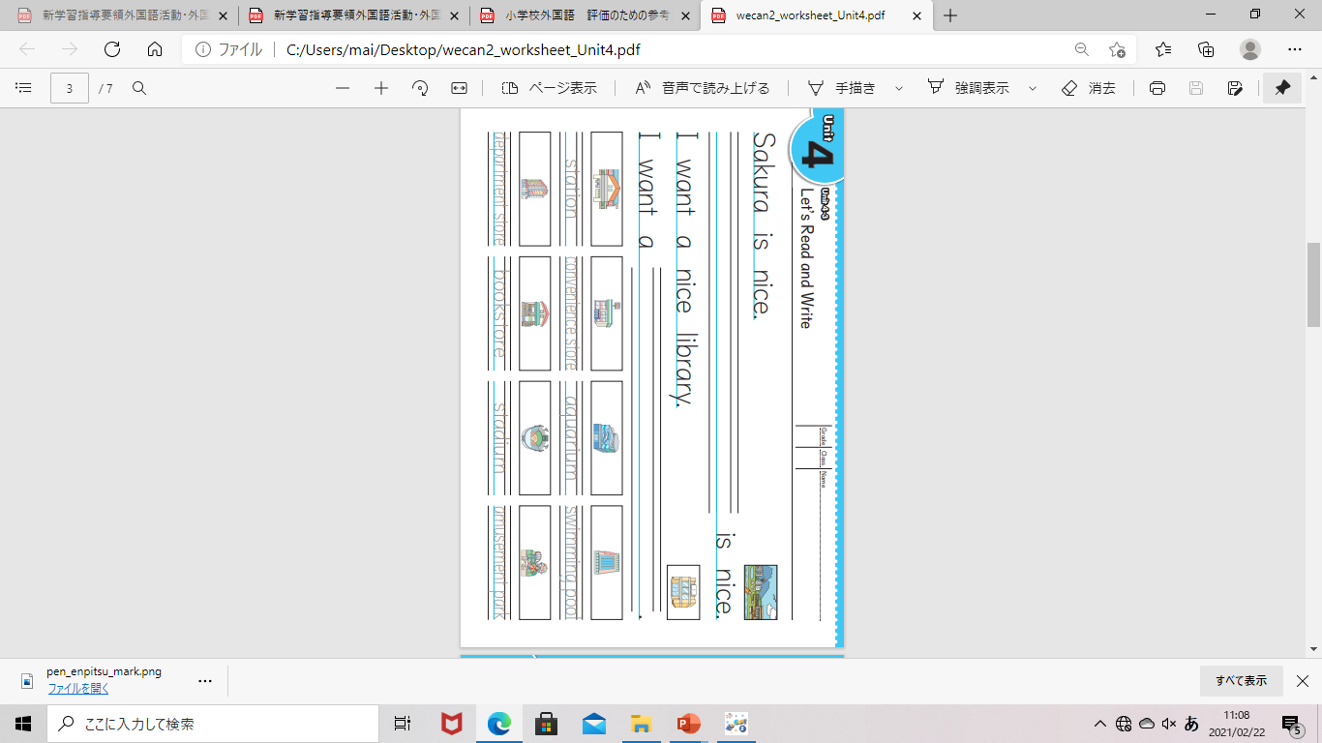
２ 「書くこと」の言語活動例
２／８時間 | ○ Let’s Read and Write ・音声を聞きながら読んだ（言った）後，ワードボックスから 自分の町に合う施設を書き写す。 （例） We have (a park). We don’t have (a library).
４／８時間 | ○ Let’s Read and Write ・音声を聞きながら読んだ（言った）後，自分の町の名前及び， ワードボックスから言葉を選んで書き写す。 （例） (自分の町) is nice. I want a (nice library).
Notes:
本単元は８時間扱いで，単元を通して，「Let’s Listen」「Let’s Play」「Let’s Talk」「Let’s Watch and Think」などの活動で，自分たちの住む地域にある施設やない施設について，聞いたり話したりする活動に取り組んでいきます。
「書くこと」の言語活動は，２・４・５・６時間目に設定されています。２時間目では，自分たちの住む地域にある施設やない施設について書き写します。４時間目では，地域にあってほしい施設について言葉を選んで書き写します。
（イ）の言語活動でもお伝えしたように，（ウ）と（エ）の言語活動においても，音声で十分に慣れ親しんだ簡単な語句や基本的な表現を書き写したり，書いたりすることに留意しなければなりません。★

Slide 21
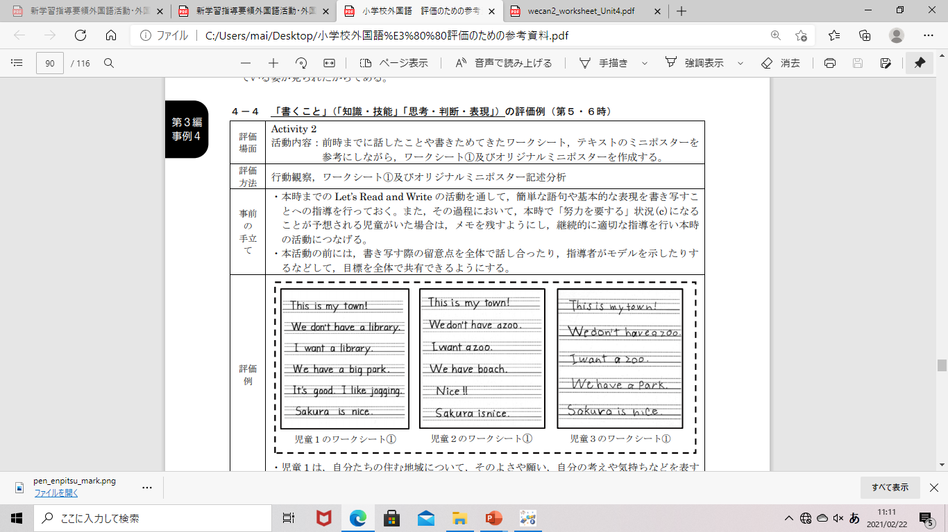
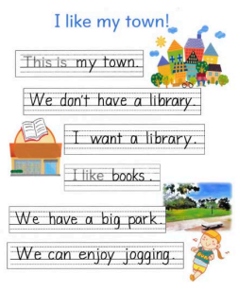
２ 「書くこと」の言語活動例
５／８時間 | ○Activity 2 ・テキストのミニポスターやこれまでに書きためたワークシートを参考に してどのような内容の地域紹介にするのかを考え，ワークシート①を 作成する。
６／８時間 | ○Activity 2 ・これまでに発表したことや前時に作成したワークシート①を参考にして， 誰かが読むことを意識してオリジナルミニポスターを作成する。
ワークシート①
オリジナルミニポスター
国立教育政策研究所「『指導と評価の一体化』のための学習評価に関する参考資料 小学校 外国語・外国語活動 p.87」
Notes:
５時間目では，テキストのミニポスターやこれまでに書きためたワークシートを参考にして，地域紹介の内容を考えながら，左側に示したワークシートを作成していきます。ここでは，語句ではなく，文全体を語と語の区切りに注意して，書き写していきます。
６時間目では，前時に作成したワークシートを参考にして，自分たちが住む地域のオリジナルミニポスターを作成します。
単元の中で，「書くこと」の言語活動がどのように設定されているかについて，ここまで見てきました。先生方，「書くこと」の言語活動の具体をイメージすることができたでしょうか。★

Slide 22
《内容》
１ 「書くこと」の領域の目標
２ 「書くこと」の言語活動例
３ まとめ・演習
Notes:
最後に，「まとめ・演習」です。★
※「演習」については，学校の実態や時間設定に応じて実施する。

Slide 23
○「書くこと」の言語活動で書かせる英語は，音声で
十分慣れ親しんだ簡単な語句や基本的な表現とす
ることに十分留意する。
○児童が過度の負担を感じることのないよう，段階を
踏んで指導する。
○「書くこと」の目的をもって取り組める言語活動を設
定する。
○英語の語順への意識を高め，語と語の区切り等に
注意して英文を書くことができるよう指導する。
３ まとめ・演習
「書くこと」の指導について
文部科学省「小学校外国語活動・外国語 研修ガイドブック p.83」
Notes:
「書くこと」の指導について，次のような点に留意をしてください。
○「書くこと」の言語活動で書かせる英語は，音声で十分に慣れ親しんだ簡単な語句や基本的な表現とすることに十分留意する。
○児童が過度の負担を感じることのないよう，段階を踏んで指導する。
○「書くこと」の目的をもって取り組める言語活動を設定する。
○英語の語順への意識を高め，語と語の区切り等に注意して英文を書くことができるよう指導する。

Slide 24
３ まとめ・演習
○単元名
○単元目標
○目指す児童の具体の姿
○「書くこと」の言語活動
・
・
・
①単元を選ぶ
②単元目標を決定する
③単元で扱う言語材料を確認する
④目指す児童の具体の姿を考える
⑤「書くこと」の言語活動を設定する
Notes:
※学校や先生方の実態に応じて，演習を行う。
最後に，演習に取り組んでみましょう。この演習の目的は，先生方に「書くこと」の具体的な言語活動を設定していただくことです。
①教科書の中から，単元を選ぶ
②単元目標を決定する
③単元で扱う言語材料を確認する
④目指す児童の具体の姿を考える
⑤「書くこと」の言語活動を設定する

Slide 25

３ まとめ・演習
動画視聴
Notes:
※学校や先生方の実態に応じて，動画を視聴
文部科学省のMEXTchannelにも，多数の動画が配信されています。今後の指導の参考としてください。

